Slide 1

Использование онлайн-сервисов и мессенджеров в дистанционной работе в школе.
Презентацию подготовила : учитель-дефектолог Синицина Ю.С., учитель-логопед Бакушкина И.А. МБОУ «СОШ №131 г.Челябинска»

Slide 2

Онлайн сервис — это программа выполняющая определенные действия по запросам пользователей через интернет, без необходимости скачивания и установки на локальный компьютер.

Slide 3


Slide 4
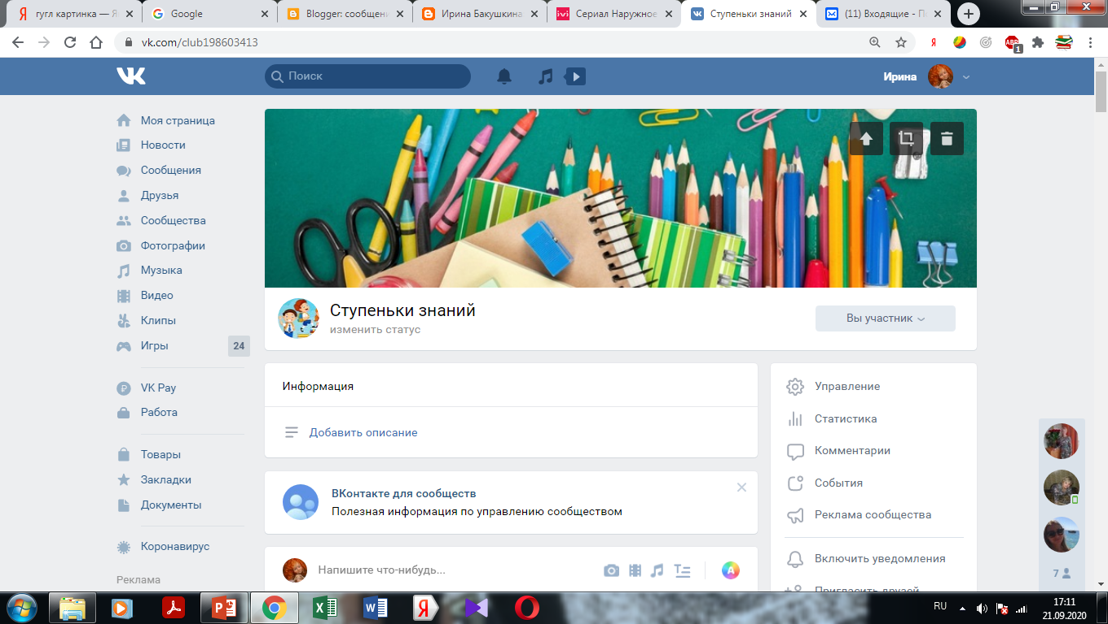
Сообщество «СТУПЕНЬКИ ЗНАНИЙ»

Slide 5


Slide 6
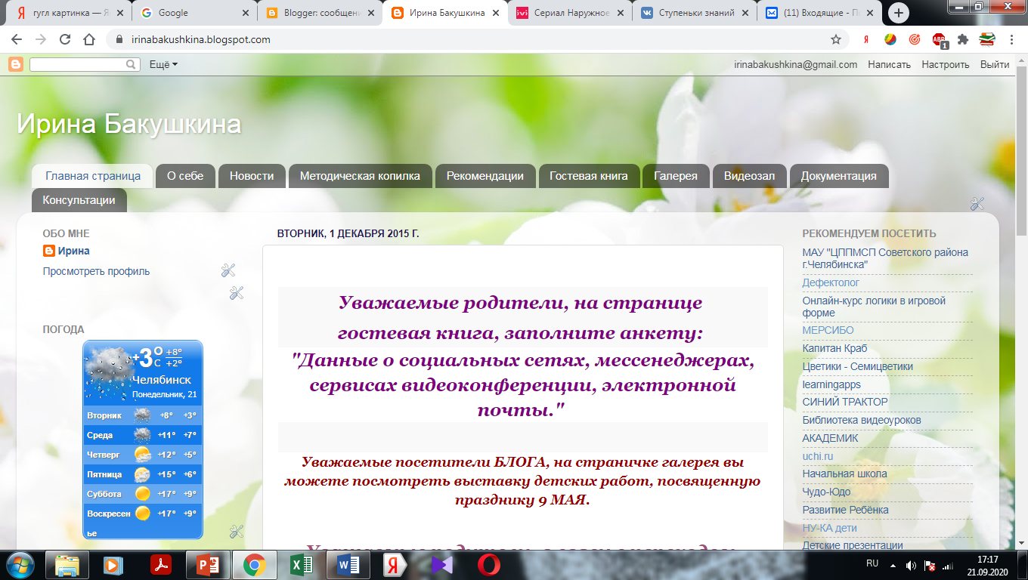
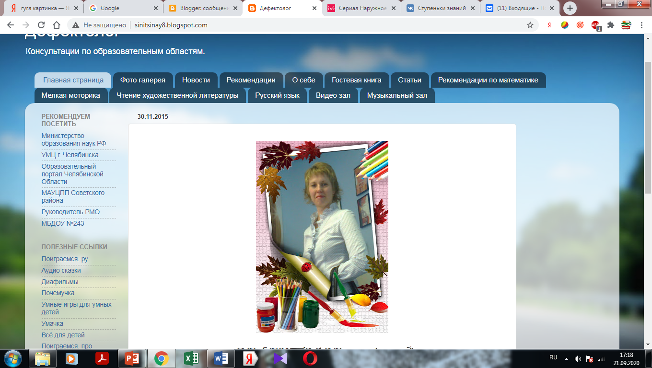
Блог — веб-сайт, основное содержимое которого — регулярно добавляемые записи, содержащие текст, изображения или мультимедиа. Для блогов характерна возможность публикации отзывов (комментариев) посетителями.

Slide 7

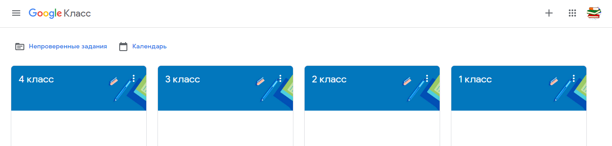
Google Класс — это бесплатная интерактивная платформа для создания и реализации дистанционных образовательных ресурсов.

Slide 8
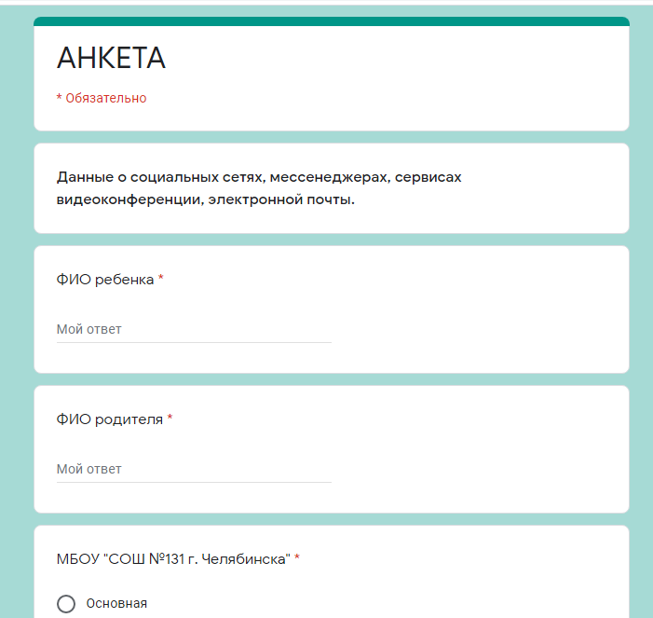

Google Формы — онлайн-сервис для создания форм обратной связи, онлайн-тестирований и опросов

Slide 9


Интерактивные онлайн-доски позволяют дистанционно работать в режиме реального времени большому количеству участников. Масштаб аудитории может начинаться с мини-класса или даже индивидуальной консультации и заканчиваться тысячной аудиторией.

Slide 10


Бесплатные почтовые сервисы

Slide 11



Облачное хранилище данных — модель онлайн-хранилища, в котором данные хранятся на многочисленных распределённых в сети серверах.

Slide 12
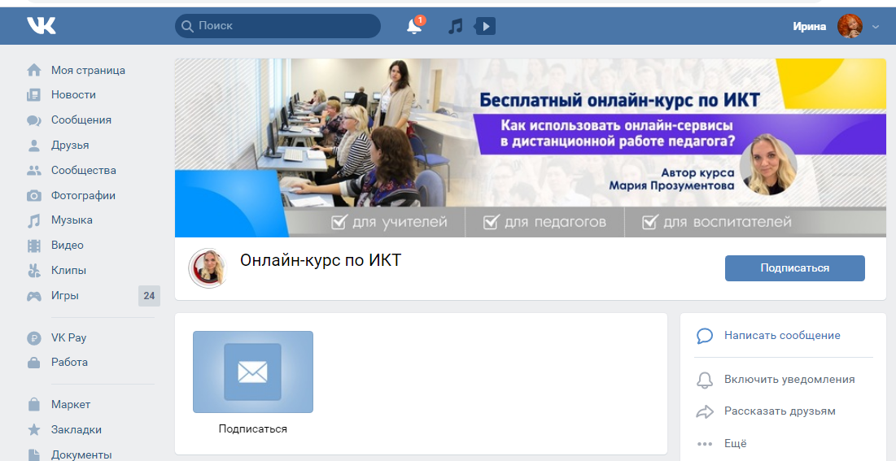
Где приобрели знания?

Slide 13
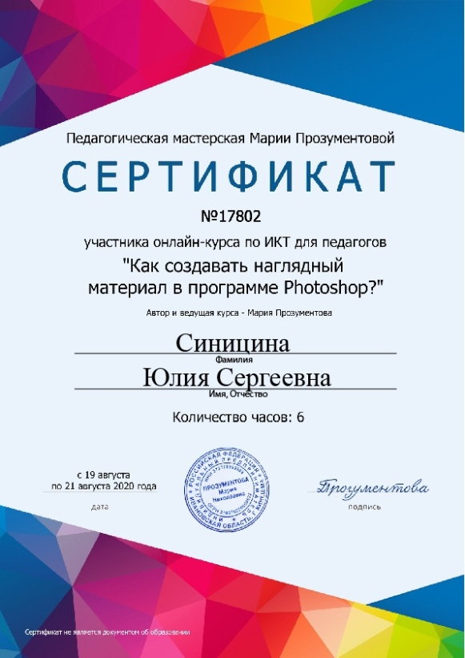



СЕРТИФИКАТЫ

Slide 14

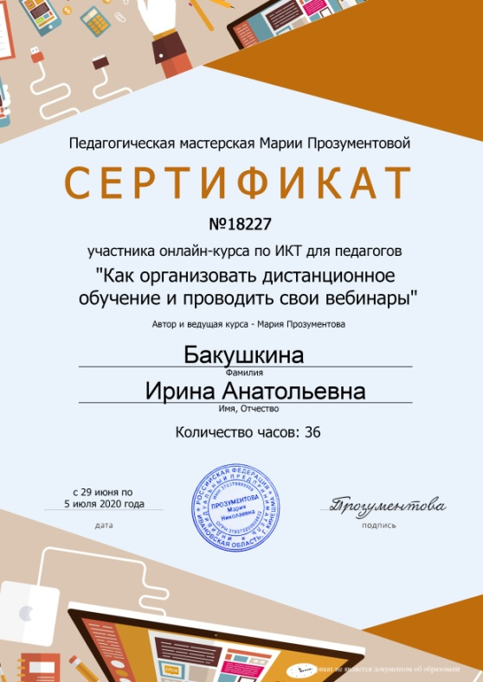


СЕРТИФИКАТЫ

Slide 15


Slide 16
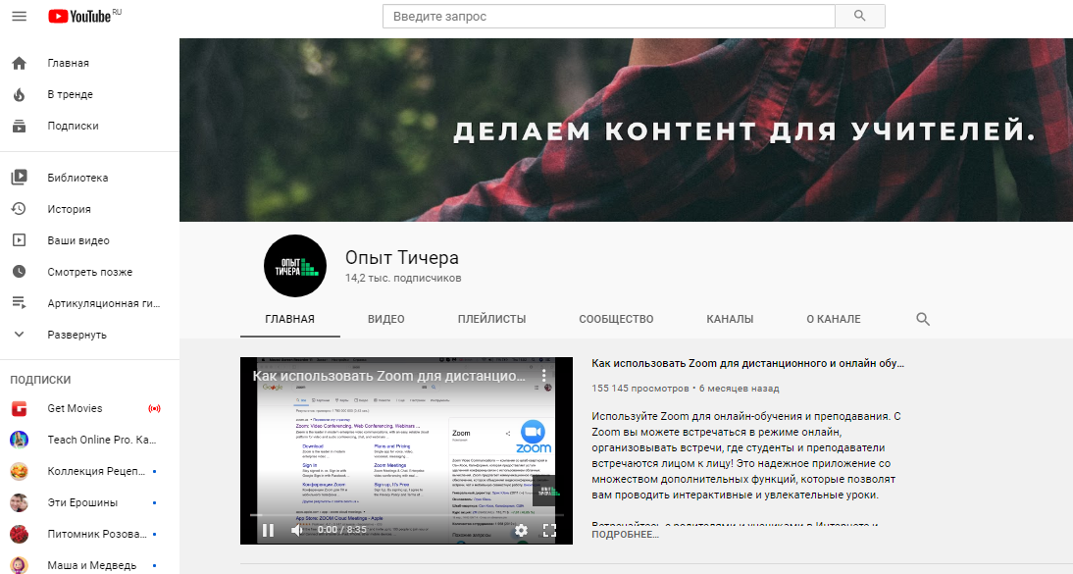

Slide 17
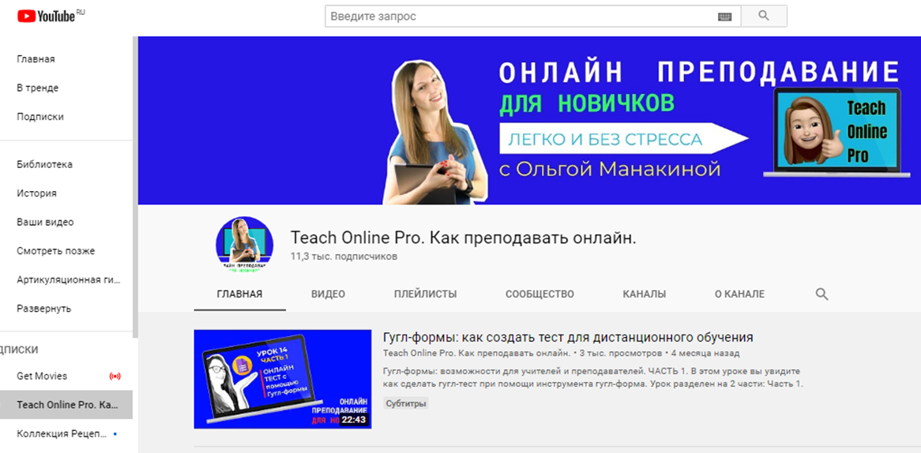

Slide 18

Благодарю за внимание!

